Slide 1


Slide 2
Caso de Prueba
Un 'caso de prueba' es el conjunto de valores de entrada, precondiciones de ejecución, resultados esperados y postcondiciones de ejecución, desarrollado con un objetivo en particular o condición de prueba, tales como probar un determinado camino de ejecución o para verificar el cumplimiento de un requisito determinado

Slide 3
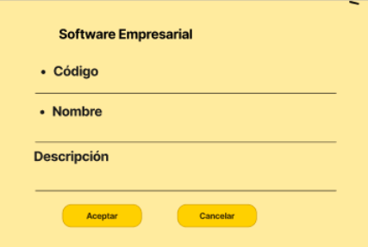
Ejemplo de Caso de Prueba
La prueba de la creación de un departamento en un software empresarial, con tres campos, código, nombre y descripción, el código es obligatorio numérico y el nombre es obligatorio.
Caso de Prueba 1: Todos los campos están vacíos
Caso de Prueba 2: Todos los campos diligenciados con caracteres especiales
Caso de Prueba 3: Todos los campos diligenciados con números
Caso de Prueba 4: Todos los campos diligenciados con texto
Caso de Prueba 5: Solo diligenciar el código
Caso de Prueba 6: Solo diligenciar el nombre
Caso de Prueba 7: Solo diligenciar la descripción
Caso de Prueba 8: Diligenciar el código y nombre

Slide 4
Escenario de Prueba
Un escenario de prueba es cualquier funcionalidad de la aplicación que se puede probar. Los equipos de control de calidad y desarrollo son responsables de escribir los casos de prueba. Esto ayuda en las pruebas exhaustivas. Esto ayuda en la metodología ágil de probar la personalidad general.

Slide 5
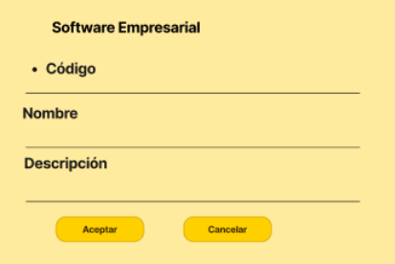
Ejemplo de Escenario de Prueba
La prueba de la creación de un departamento en un software empresarial, con tres campos, código, nombre y descripción, el código es obligatorio
Escenario de Prueba 1: Datos correctos
Escenario de Prueba 2: Datos incorrectos

Slide 6
Diferencias de Caso y Escenario de Prueba
 | Casos de prueba | Escenarios de prueba
Que es => | Un concepto que proporciona información detallada sobre qué probar, los pasos a seguir y el resultado esperado de la misma. | Un concepto que proporciona información de una línea sobre qué probar.
Se trata de => | Se trata más de documentar detalles. | Se trata más de pensar y discutir los detalles.
Importancia => | Es importante cuando las pruebas se realizan en el extranjero y el desarrollo en el sitio. Escribir casos de prueba con detalles ayudará tanto al desarrollador como al equipo de control de calidad a sincronizarse. | Es importante cuando el tiempo es menos y la mayoría de los miembros del equipo pueden estar de acuerdo / comprender los detalles del escenario de una sola línea.

Slide 7
Diferencias de Caso y Escenario de Prueba
 | Casos de prueba | Escenarios de prueba
Ventaja => | La documentación única de todos los casos de prueba es beneficiosa para rastrear miles de rondas de pruebas de regresión en el futuro. La mayoría de las veces, es útil para informar de errores. El evaluador solo necesita dar una referencia de la identificación del caso de prueba y no requiere mencionar todos y cada uno de los detalles. | Una actividad que ahorra tiempo y genera ideas, preferida por la comunidad de pruebas de software de nueva generación. La modificación y la adición son simples y no específicas de una persona. Para un proyecto enorme, donde un grupo de personas solo conoce módulos específicos, esta actividad les da la oportunidad a todos de mirar otros módulos, hacer una lluvia de ideas y discutir
Beneficioso para => | Un documento de caso de prueba de prueba completa es una línea de vida para el nuevo probador. | Se puede lograr una buena cobertura de prueba dividiendo la aplicación en escenarios de prueba y reduce la repetibilidad y complejidad del producto
Desventaja => | Consume tiempo y dinero, ya que requiere más recursos para detallar todo sobre qué probar y cómo probar | Si lo crea una persona específica, es posible que el revisor o el otro usuario no sincronice la idea exacta detrás de él. Necesita más discusiones y esfuerzos en equipo.

Slide 8


